Slide 1

SAGA Game Library
Biblioteca para
desenvolvimento de jogos
eletrônicos 2D

Slide 2

SAGA Game Library
Equipe:
  Alfredo José de Paula Barbosa
  Michell Stuttgart Faria
  Paulo Vicente Gomes dos Santos
Orientador:
  Prof. Dr. Enzo Seraphim

Slide 3

Biblioteca para
desenvolvimento de jogos
  Também chamada de game engine.
  É um conjunto de recursos e ferramentas para a construção de um jogo.

Slide 4




Game engines mais populares

Slide 5
Biblioteca para
desenvolvimento de jogos
Pode se limitar apenas a códigos ou oferecer interfaces gráficas que possibilitam a criação de jogos sem codificação alguma.

Slide 6
Biblioteca para
desenvolvimento de jogos
São realmente necessárias?
Exemplo da mesa de madeira.

Slide 7
Motivação
Por que uma biblioteca para jogos?
Por que criar ao invés de utilizar uma engine já pronta?

Slide 8
Por que uma
biblioteca para jogos?
Crescimento do mercado de games no Brasil e no mundo.
Surgimento de empresas voltadas ao desenvolvimento de jogos eletrônicos.
Necessidade de mão-de-obra especializada e ferramentas de treinamento.

Slide 9
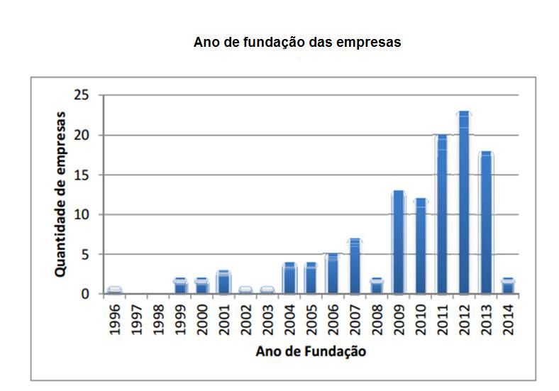
Empresas fundadas por ano
Fonte: GEDIGames

Slide 10

Por que não usar uma
engine já pronta?

Slide 11
Por que criar ao invés
de utilizar uma engine já pronta?
Engines existentes apresentam grande complexidade de uso.
Exigem muito treinamento e conhecimento de programação.
Ausência de uma engine que possua recursos relevantes ao desenvolvimento de jogos e que seja de uso prático.

Slide 12
Objetivos
Suprir a demanda por desenvolvedores quando os mesmos ainda estão na graduação.
Facilitar a entrada de estudantes da área de Computação nesse ramo de desenvolvimento.

Slide 13
Desenvolvimento
Seguiu as etapas de desenvovimento de um software:
Especificação de requisitos;
Projeto do sistema;
Implementação;
Testes.

Slide 14
Especificação dos requisítos
Baixa curva de aprendizado;
Gerenciamento automático de recursos;
Multiplataforma;
Renderização acelerada por hardware;
Suporte ao Tiled (editor de nível);

Slide 15
Linguagem de Programação
Actionscript: dilema com HTML5;
C#: portabilidade reduzida;
Java: acesso a recursos de hardware depende de plugins de terceiros;
C++: Usada em 99% dos jogos produzidos. Acesso ao hardware, rápida e multiplataforma;

Slide 16
Projeto do Sistema
A linguagem escolhida foi C++. Qual API usar?
API's mais populares no desenvolvimento de games:
Allegro e SDL.

Slide 17


Allegro Vs. SDL

Slide 18
Allegro 5
Suporte a diversas plataformas: Windows, Unix/Linux, MacOS X, iPhone e Android (futuramente);
Total acesso ao hardware;
Renderização acelerada por hardware;
Conjunto de recursos e funções específicas para desenvolvimento de games;

Slide 19
SAGA Game Library
A SAGA Game Library foi estruturada de maneira que o desenvolvedor possa escolher quais recursos quer utilizar em seu projeto.

Slide 20
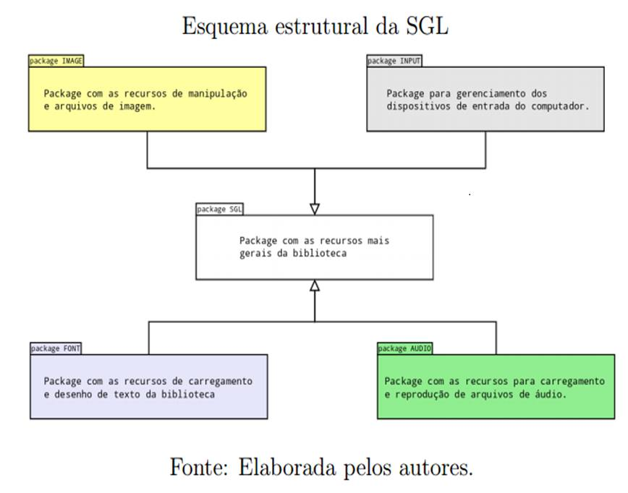

Slide 21
Implementação da Biblioteca
SGL
SGL Input
SGL Font
SGL Audio
SGL Image

Slide 22
SAGA Game Library: Classes
AllegroStarter
Video
Vector2D
Color
BoundingBox

Slide 23
SAGA Game Library: Classes
Geometrics
TimeHandler
Ressource
Ressource Manager

Slide 24
Resource Manager
A classe que realiza o gerenciamento de recursos da SAGA Game Library.
Ela possibilita uma considerável economia de memória e redução do tempo de carregamento dos recursos.

Slide 25
Resource Manager (teste)
Alocação de memória e carregamento de 5000 imagens a partir do HD.
Parâmetros analisados | Allegro | SAGA Game Library
Memoria utilizada | Aproxim. 471 MB | 1,912 KB
Uso do processador | 25% | 2%
Tempo de carregamento | 4,136 seg | 0,0264 seg

Slide 26
SGL Input
KeyboardManager
MouseManager
A SAGA Game Library também possui suporte a eventos de teclado e mouse.
Qual a diferenças entre o método tradicional e método usando eventos?

Slide 27
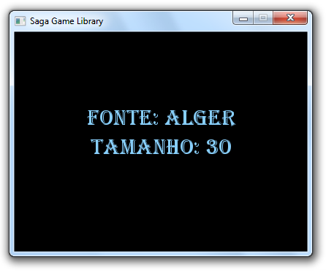
SGL Font
FontResource
Font

Slide 28
SGL Audio
Audio
AudioStream
AudioSample
AudioResource
AudioStreamResource
AudioSampleResource

Slide 29
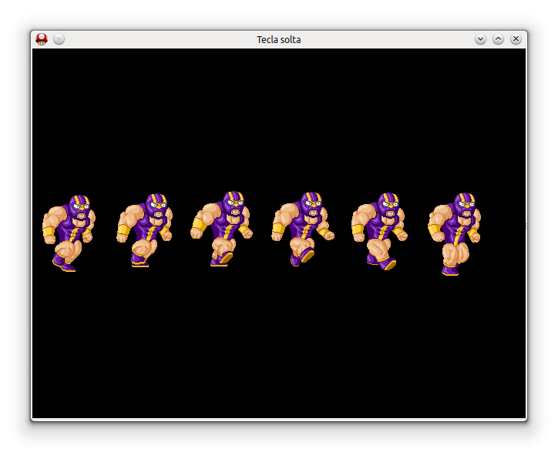
SGL Image
ImageResource
StaticSprite
AnimatedSprite

Slide 30
SGL Image
Suporte ao editor Tiled com as classes:
TMXTileMap
TMXTileSet
TMXLayer

Slide 31
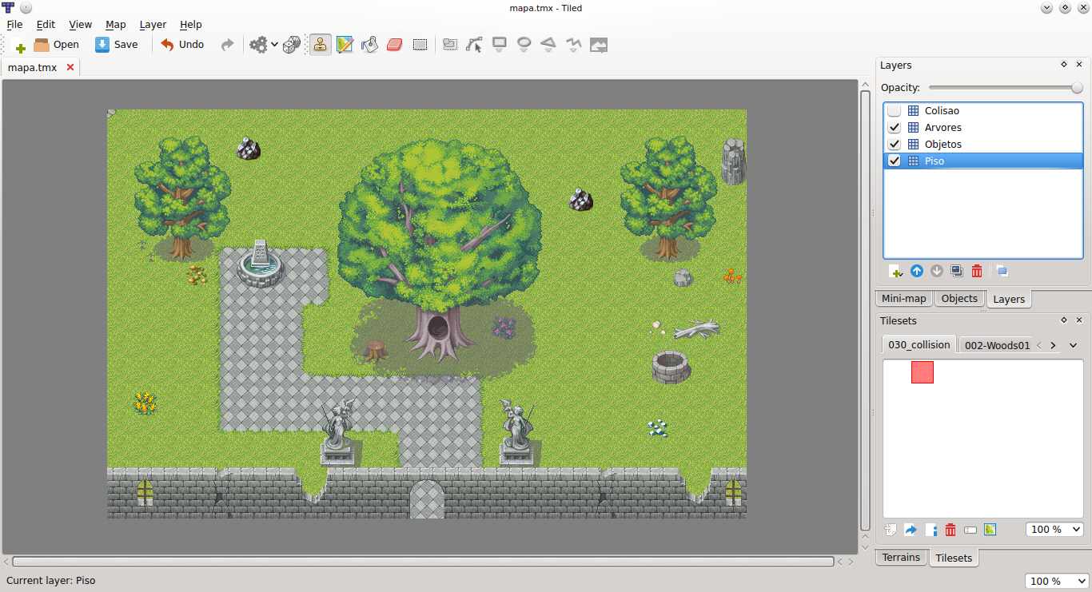
Cenário sendo construído no Tiled

Slide 32
Testes
Procura de bugs;
Desempenho e otimizações de código.

Slide 33
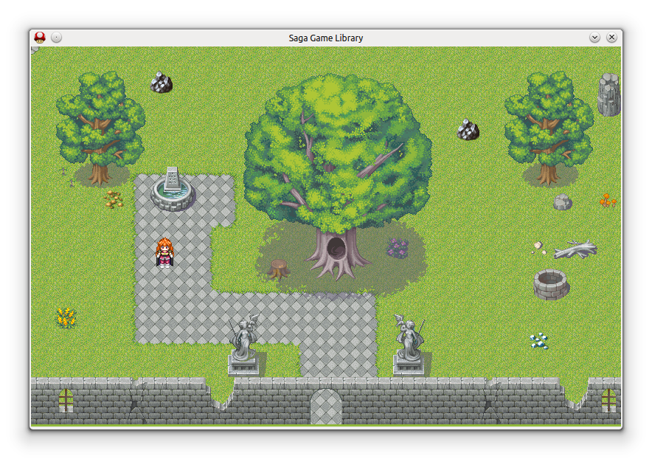
Resultado final

Slide 34
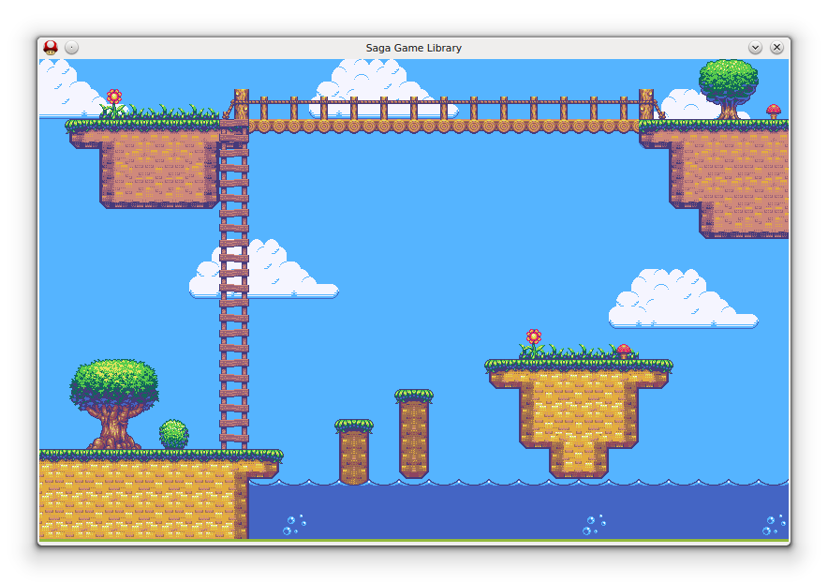
Resultado final

Slide 35
Conclusões
Conhecimento sobre a tecnologia por trás do desenvolvimento de jogos;
Experiência no planejamento e implementação de um software de grande porte;
Criação de um projeto open source que pode ser utilizado como ferrementa no ensino de desenvolvimento de jogos eletrônicos.

Slide 36
Demonstração de uso da
SAGA Game Library

Slide 37
Obrigado!

